Slide 1

Географічні школи

Slide 2

Природнича декада у гімназії
Географія,
як наука, по різному представлена в країнах світу

Slide 3

Об,єктом дослідження географії є «географічне
середовище». А предметом дослідження є процеси, явища, об,єкти дійсності як в природі, так і в соціально – економічному житті суспільства

Slide 4

Спробуємо розібратись : чим різняться географічні школи у світі. Які завдання суспільств наука виконує? Чи є актуальною сьогодні географія?

Slide 5


Американська географія інтегрована з бізнесом. Наука розробляє теоретичні моделі, які пояснюють географічні факти, територіальні зміни
ринків збуту, демографічні процеси.

Slide 6

Французькі географи були і залишаються лідерами у вивченні географії міст.
Німецька географічна школа зробила суттєвий внесок у географію розміщення
промисловості

Slide 7

Шведські вчені розробили теорію дифузії , тобто поширення інновацій

Slide 8

В Іспанії добре розвинута географія туризму.
В Австрії розвинена віртуальна, модельна географія: вони створюють новий простір у віртуальній реальності. Таку модель можна використати для аналізу будь – якої реальної ситуації.

Slide 9
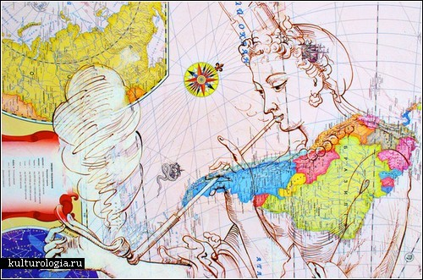
Висновок:
«Географічні
знання є
важливими для
суспільств.»
Успіхів вам,
учні,
у дослідженнях!
Вчитель географії
методист
Латік Н.М.

